Slide 1

ПРОБЛЕМЫ И ПУТИ РАЗВИТИЯ ИСКУССТВЕННОГО ИНТЕЛЛЕКТА В МЕДИЦИНЕ
Подготовил:
Студент ДПИ-15
Мартынов В.А.

Slide 2

Актуальность
Необходимость в повышении качества услуг
Снижение расходов для медицинских организаций

Slide 3
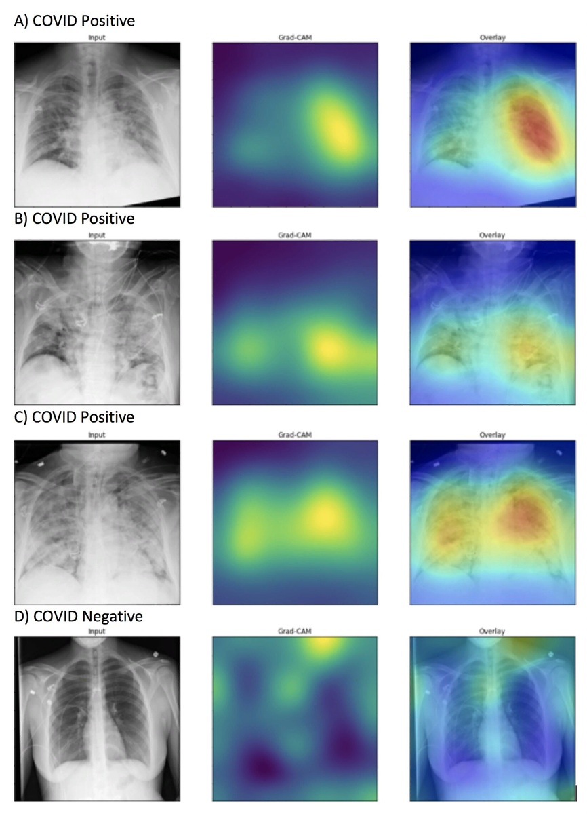

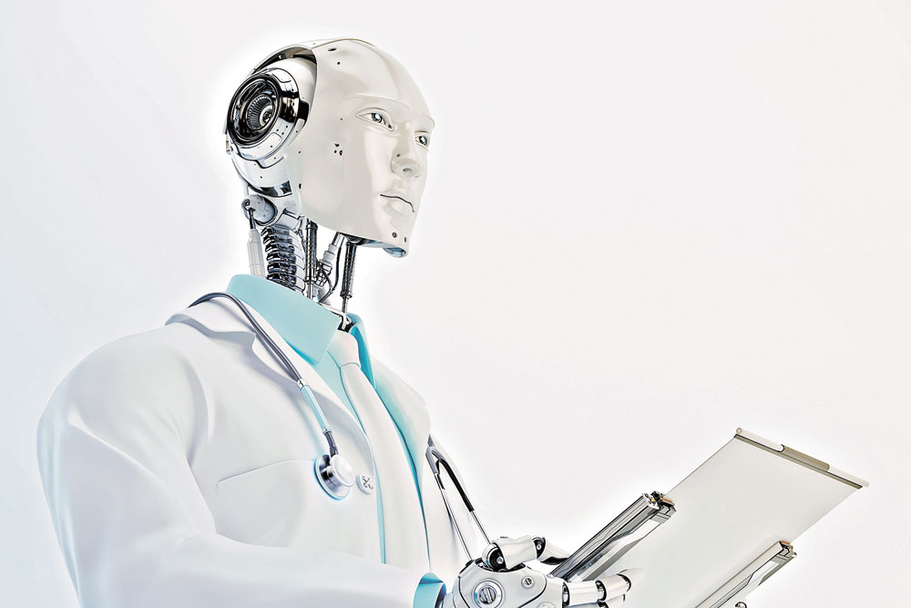
Рентгенология
Анализ сотен обезличенных снимков
Сравнение с случаями отсутствия патологий
Формирование тепловой карты для информирования врача

Slide 4
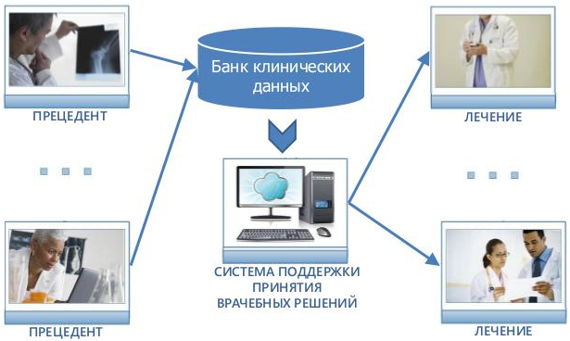
Система поддержки принятия врачебных решений
СППВР включают в себя:
Искусственный интеллект
Электронные справочники
Системы проверки безопасности терапии
Системы контроля качества
Системы скрининга врачебных лекарственных назначений

Slide 5

Этапы разработки и внедрения медицинских сервисов с использованием ИИ
Разметка данных
Обучение нейросети
Валидация
Обезличивание
Повторная разметка данных
Регистрация в МинЗдраве
Сбор данных
Интеграция в систему здравоохранения

Slide 6

Наиболее актуальные пути Применения ИИ в медицине
Данные о пациентах
Диагностика
Создание лекарств
Автоматизация процессов
Онлайн-консультация

Slide 7

Проблемы на пути внедрения ИИ
Базовое недоверие людей к машинам
Дороговизна подобных технологий с точки разработки
Высокая цена на оборудование для выстраивания необходимой инфраструктуры

Slide 8
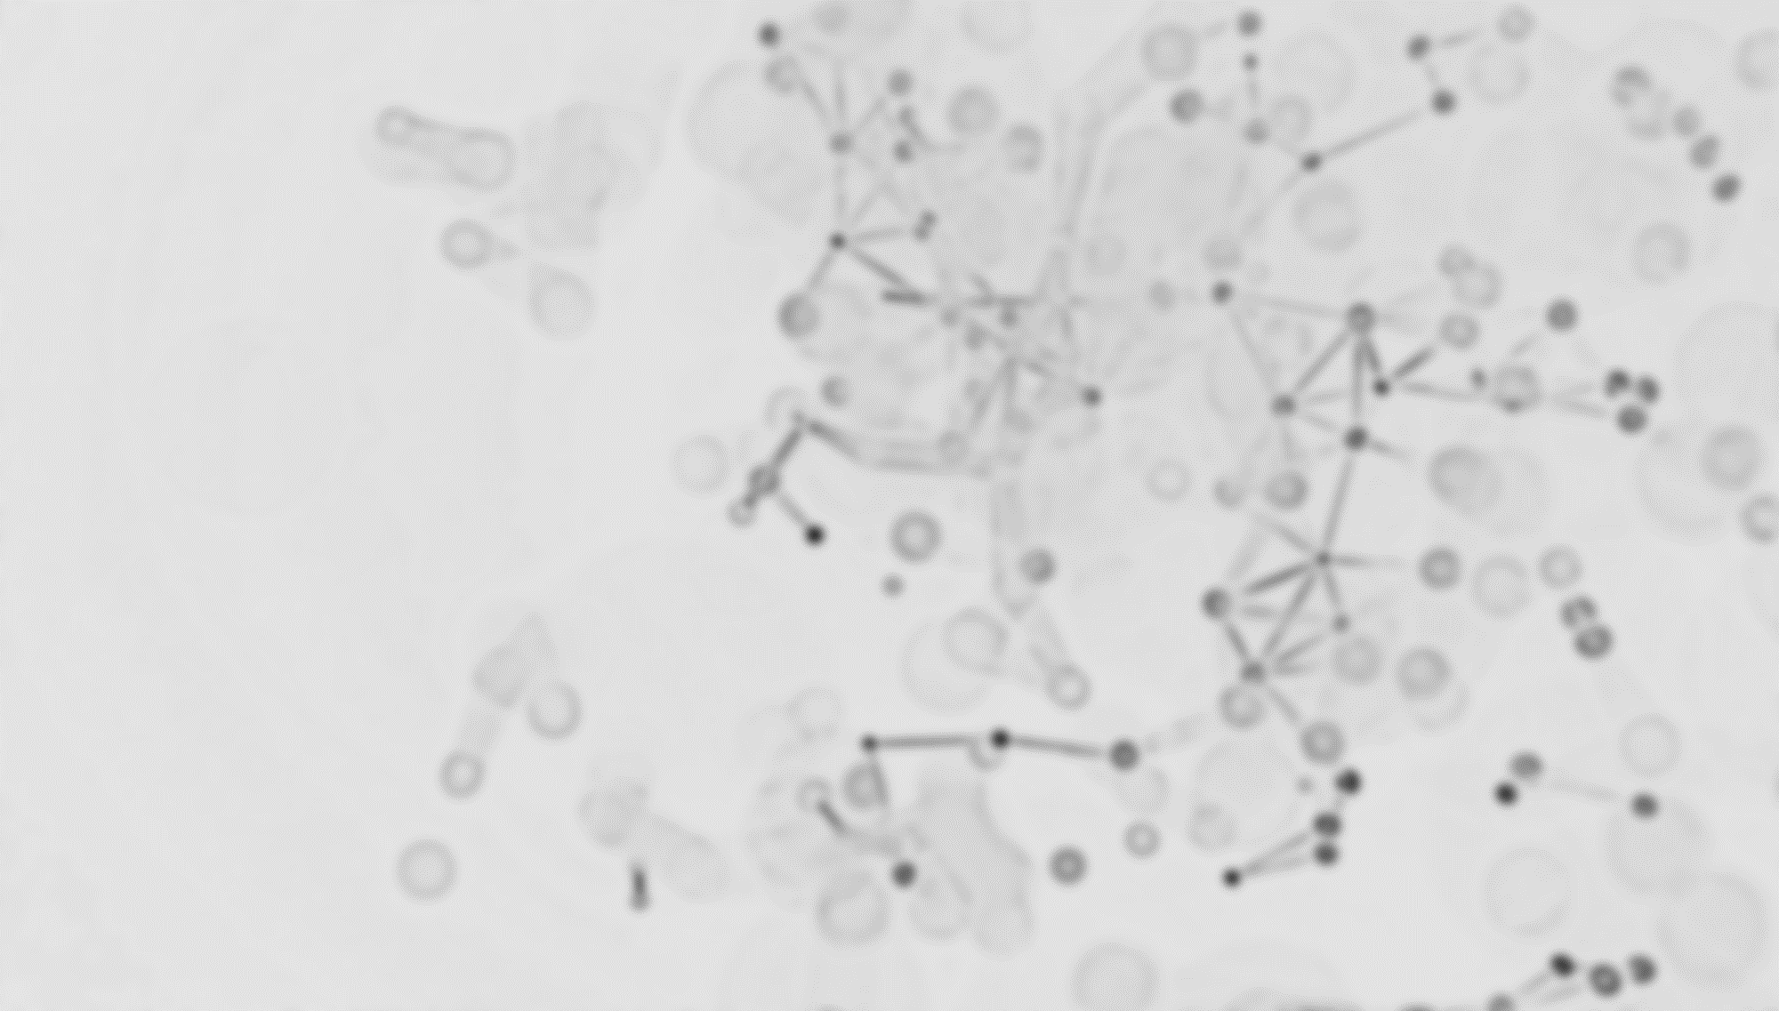
Спасибо за внимание!

